Slide 1

Visualización de datos de películas con Elasticsearch y Kibana
Grupo 3 (Pablo, Garai y Markel)

Slide 2
Objetivo del proyecto
El objetivo principal de este proyecto es visualizar un conjunto de datos simulados sobre películas usando la pila ELK (Elasticsearch, Logstash, Kibana), todo ello tras una previa ingestión de datos y un procesamiento de los mismos. El funcionamiento general se basará en la generación de datos aleatorios sobre películas, que estos se inserten en Elasticsearch y por último, se visualicen con Kibana mediante dashboards interactivos.
Durante esta presentación se detallarán los pasos seguidos para alcanzar esta solución.
Notes:
Markel

Slide 3

Decisión de usar o no contenedores
Tras valorar los pros y contras de la utilización de contenedores para este trabajo, finalmente se ha optado por su uso, ya que si se entienden los fundamentos y el funcionamiento de Docker y de Docker Compose, es bastante más sencillo realizar este tipo de retos.
Notes:
Pablo

Slide 4
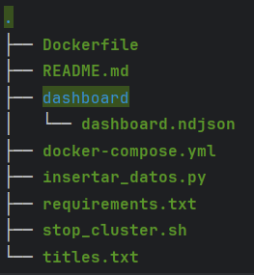
Descripción de nuestro ejemplo
-
Estructura de carpetas
Notes:
Markel

Slide 5



Descripción de nuestro ejemplo
-
Cluster de Elasticsearch
Se ha desplegado un clúster de 3 nodos de Elasticsearch con autenticación habilitada gracias al contenedor “setup”.
Se ha configurado Kibana para conectarse al clúster de forma segura.
Se ha creado un script stop_cluster.sh que permite detener todo el clúster de forma ordenada.
Notes:
Markel

Slide 6
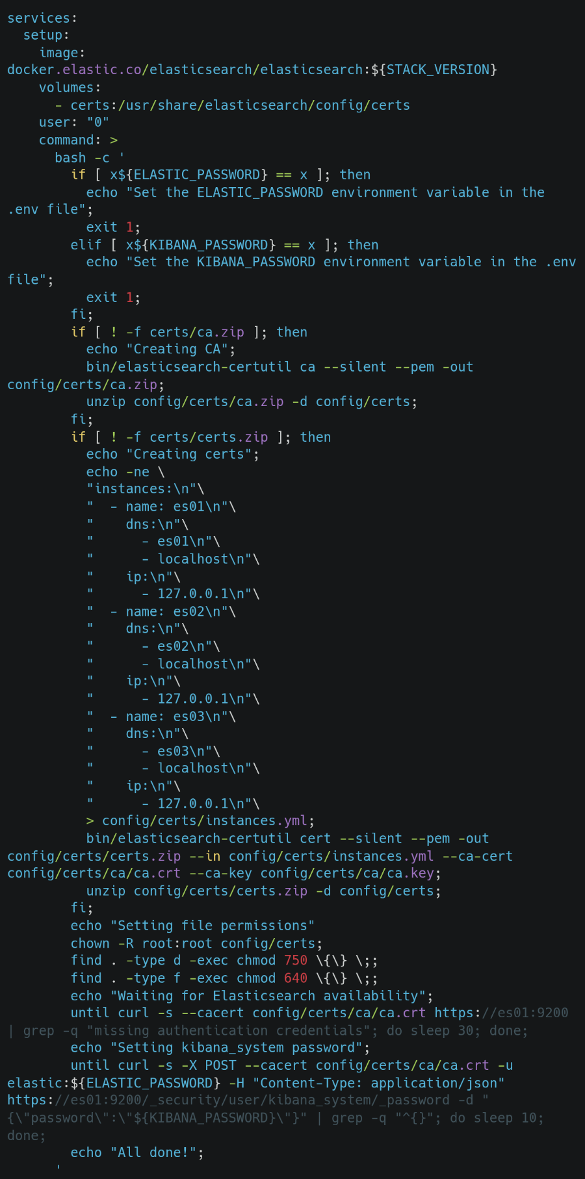
Docker compose
Apartado técnico
A continuación se muestra el docker-compose.yml que despliega los servicios.
Notes:
Markel

Slide 7
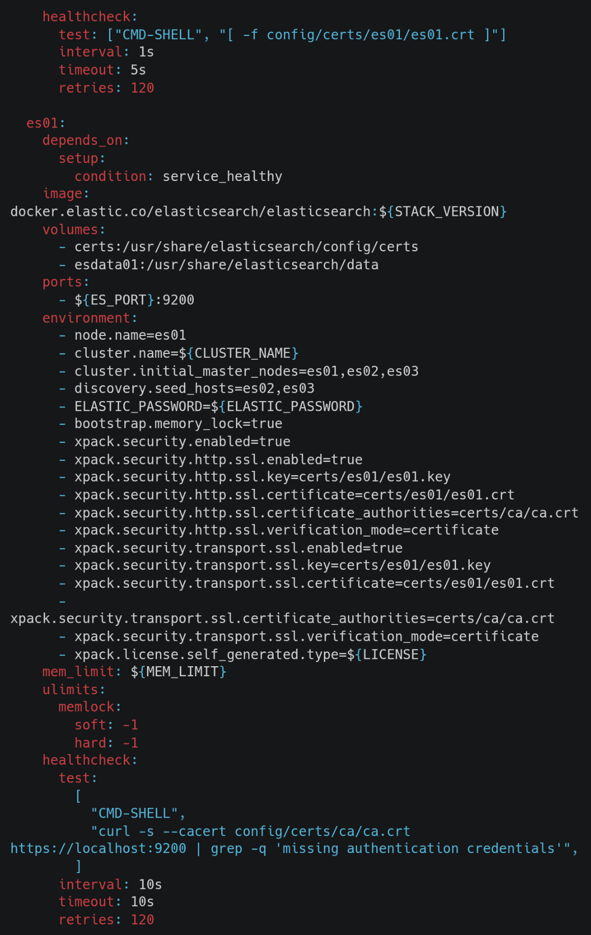
Docker compose
Apartado técnico
A continuación se muestra el docker-compose.yml que despliega los servicios.
Notes:
Markel

Slide 8
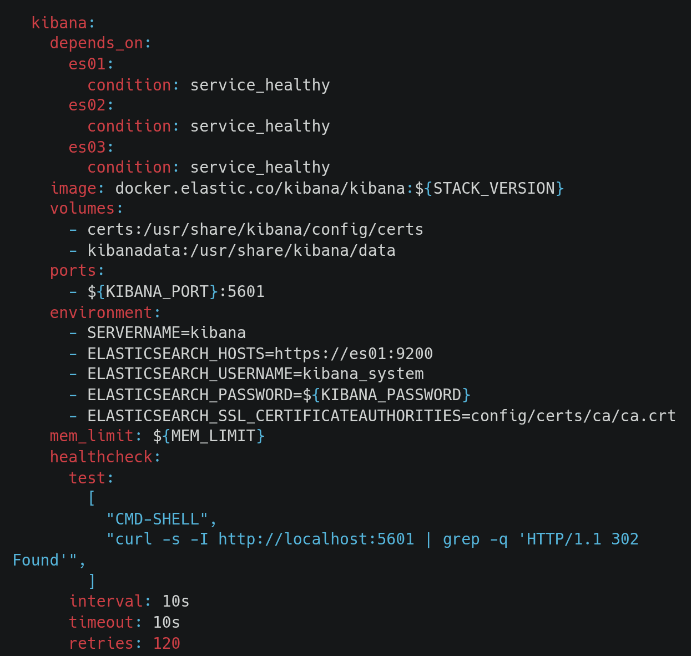
Docker compose
Apartado técnico
A continuación se muestra el docker-compose.yml que despliega los servicios.
Notes:
Markel

Slide 9
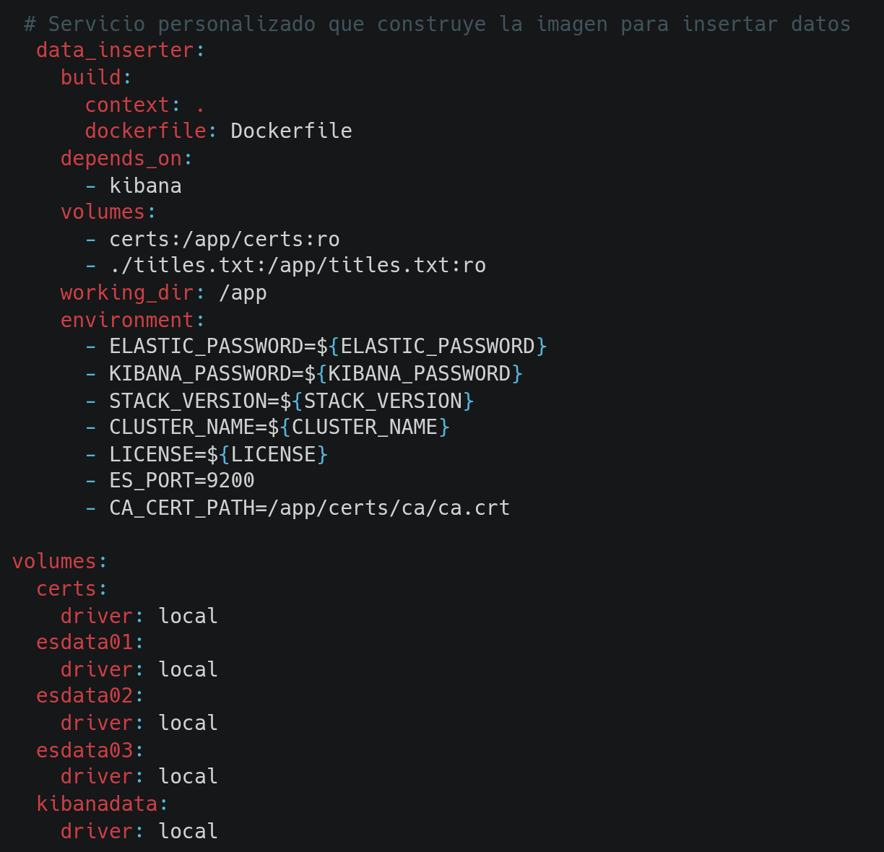
Docker compose
Apartado técnico
A continuación se muestra el docker-compose.yml que despliega los servicios.
Notes:
Markel

Slide 10
Descripción de nuestro ejemplo - Inserción de datos
Para la inserción de datos de nuestro ejemplo, hemos realizado un script de Python que genera un conjunto de documentos simulados sobre películas con atributos como título, año, género, valoración, etc. Posteriormente se introducen en Elasticsearch usando su API REST, y por último automatiza la creación del índice que corresponda.
Notes:
Pablo

Slide 11
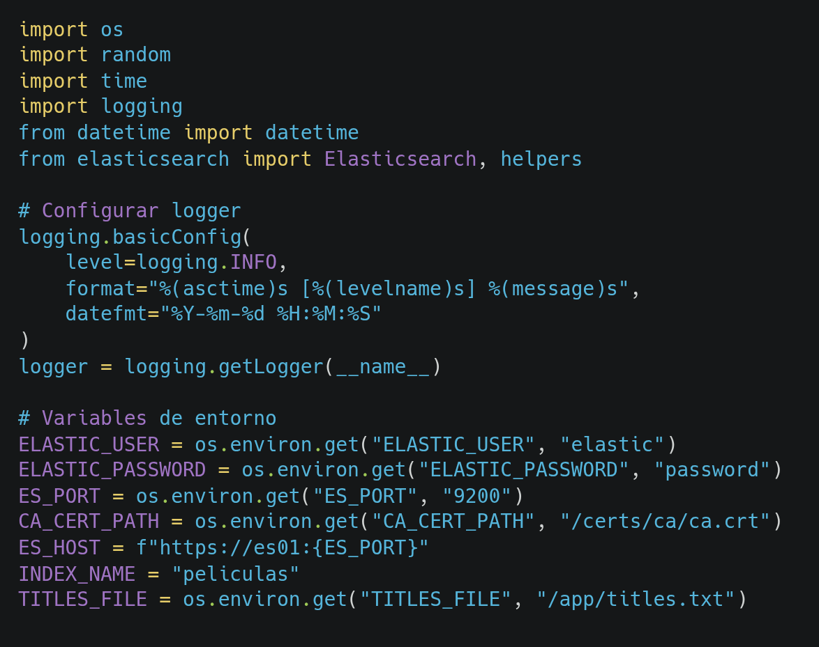
Inserción de datos
Apartado técnico
A continuación se añade el script de Python utilizado para realizar la generación e importación,
de datos en Elasticsearch.
Notes:
Pablo

Slide 12
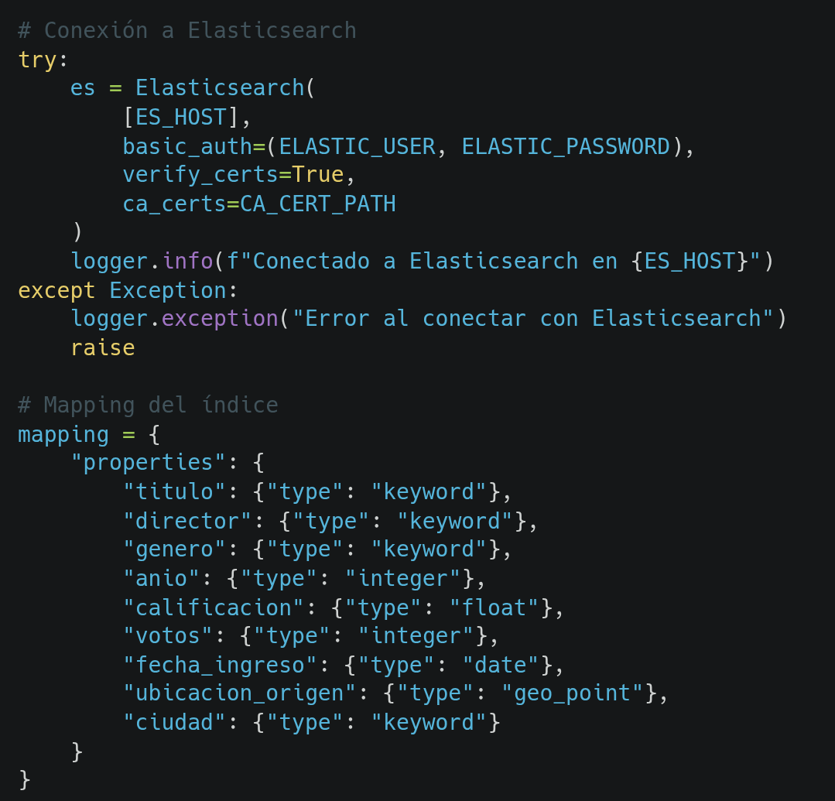
Inserción de datos
Apartado técnico
A continuación se añade el script de Python utilizado para realizar la generación e importación,
de datos en Elasticsearch.
Notes:
Pablo

Slide 13
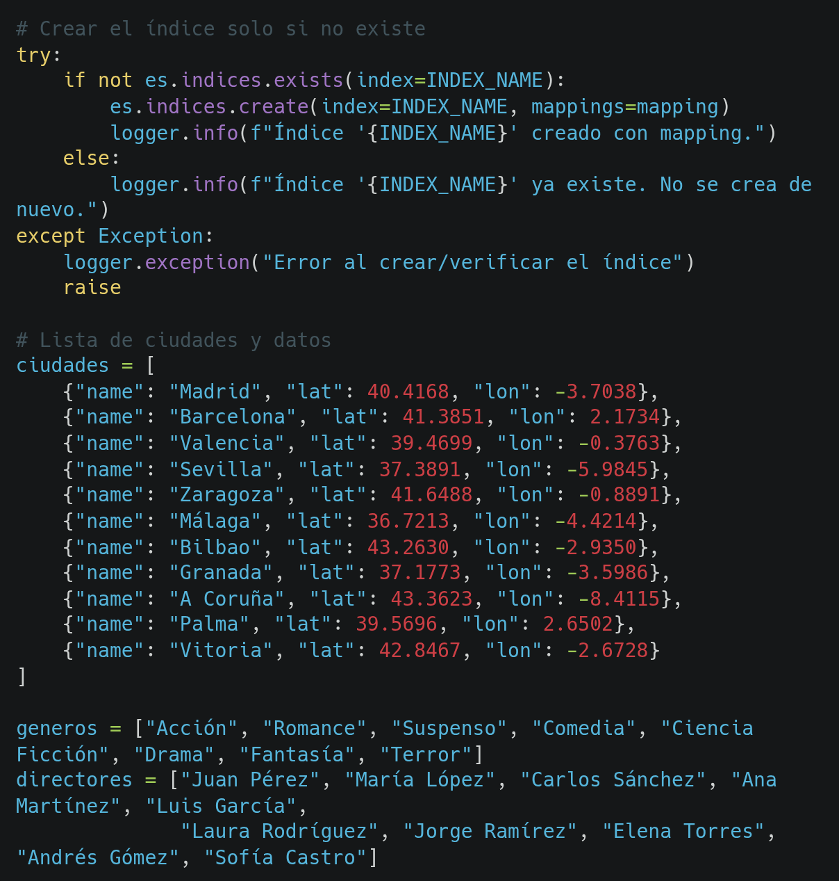
Inserción de datos
Apartado técnico
A continuación se añade el script de Python utilizado para realizar la generación e importación,
de datos en Elasticsearch.
Notes:
Pablo

Slide 14
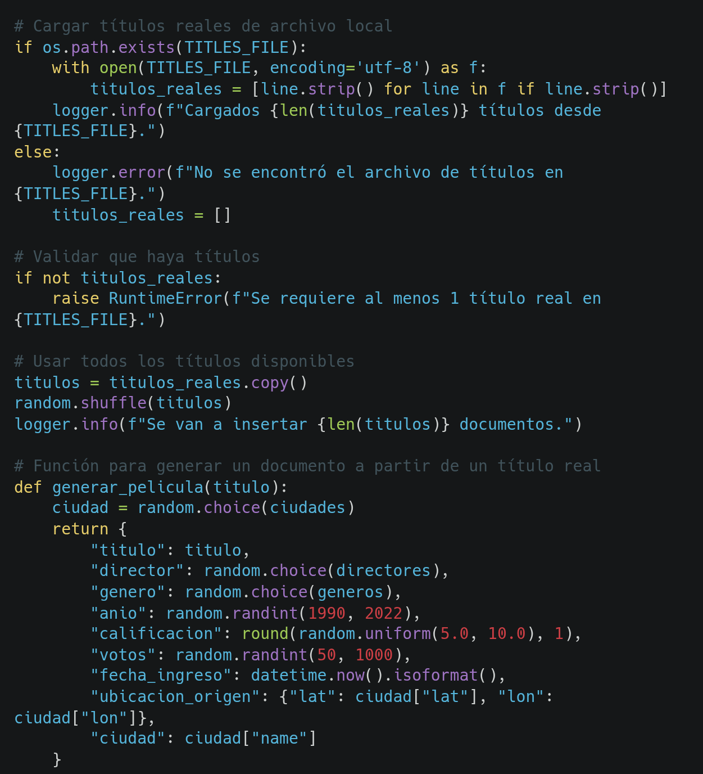
Inserción de datos
Apartado técnico
A continuación se añade el script de Python utilizado para realizar la generación e importación,
de datos en Elasticsearch.
Notes:
Pablo

Slide 15
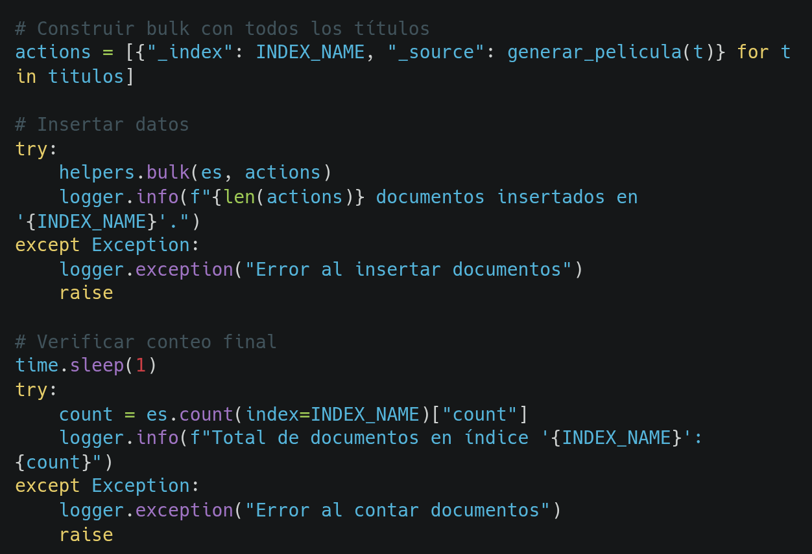
Inserción de datos
Apartado técnico
A continuación se añade el script de Python utilizado para realizar la generación e importación,
de datos en Elasticsearch.
Notes:
Pablo

Slide 16
Descripción de nuestro ejemplo - Dashboards
La visualización de los datos se ha hecho mediante Dashboards en Kibana y se pueden ver visualizaciones como:
Número total de películas
Calificaciones máximas de las películas
Mapa con el origen de las películas
etc.
Además, para facilitar la importación de estos gráficos, se ha creado un archivo .ndjson ubicado en la carpeta “dashboard”.
Notes:
Garai

Slide 17
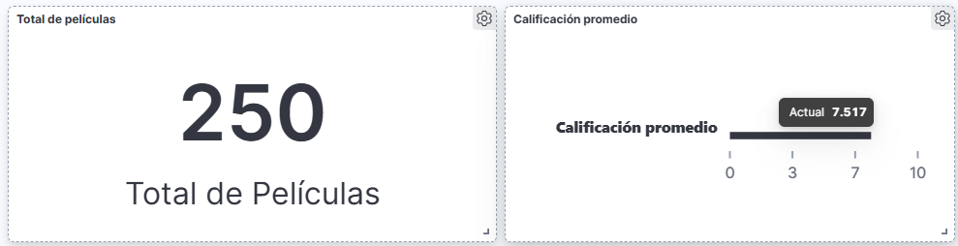
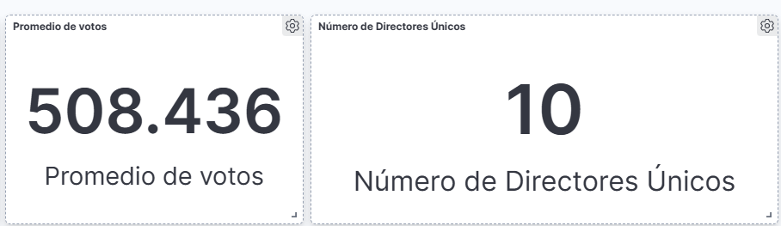
Descripción de nuestro ejemplo - Dashboards
Notes:
Garai

Slide 18
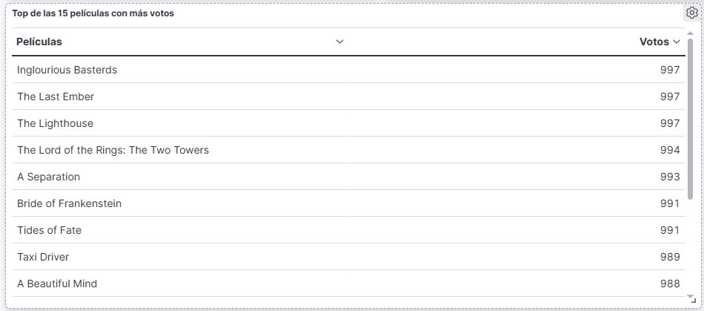
Descripción de nuestro ejemplo - Dashboards
Notes:
Garai

Slide 19
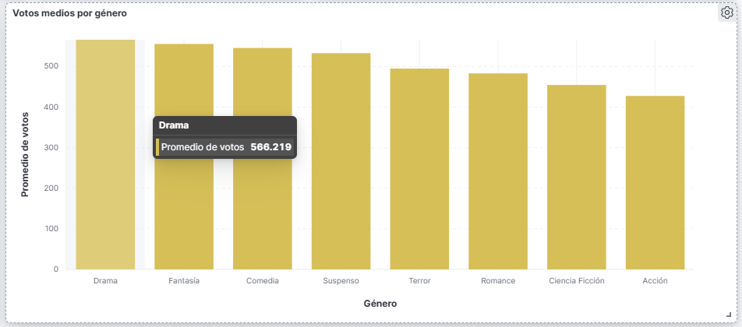
Descripción de nuestro ejemplo - Dashboards
Notes:
Garai

Slide 20
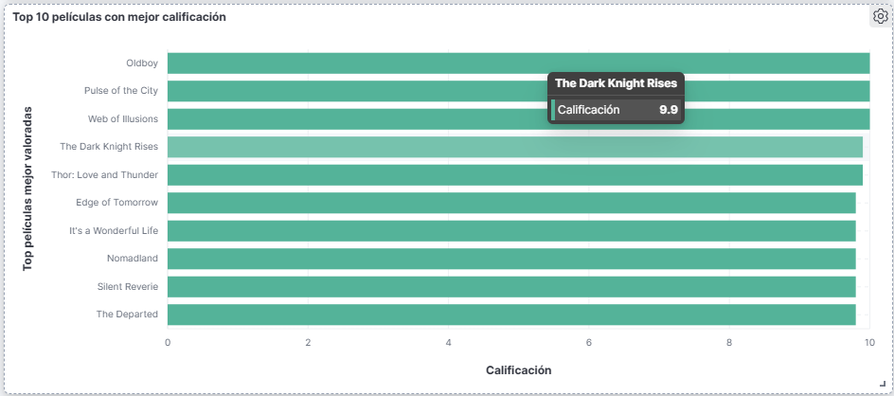
Descripción de nuestro ejemplo - Dashboards
Notes:
Garai

Slide 21
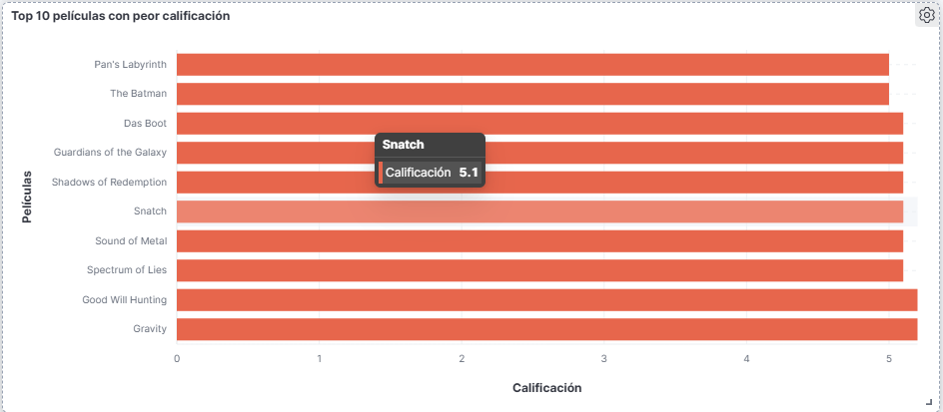
Descripción de nuestro ejemplo - Dashboards
Notes:
Garai

Slide 22
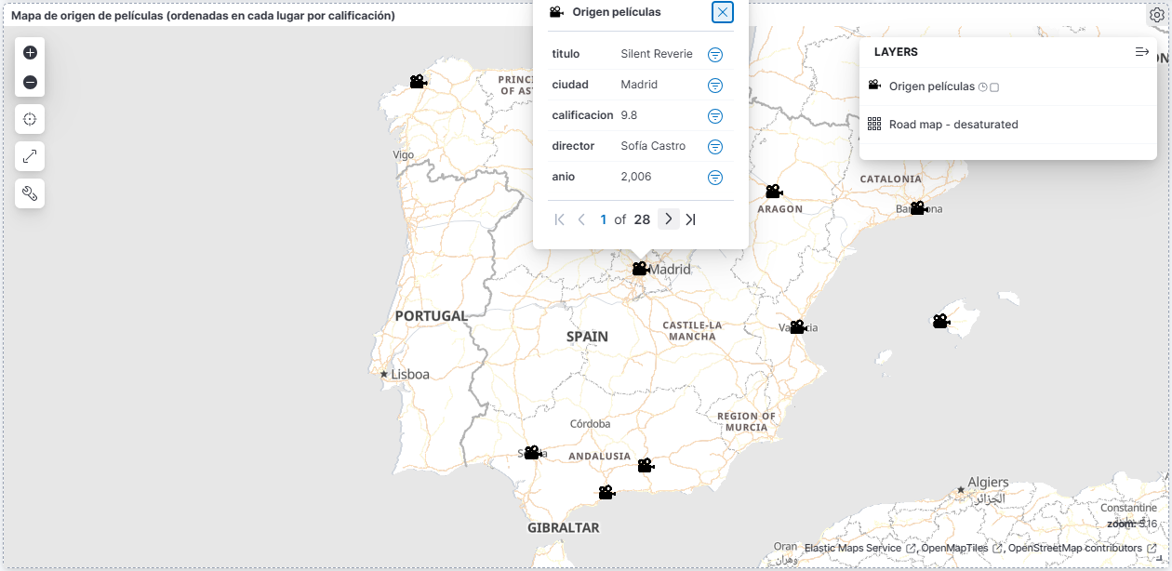
Descripción de nuestro ejemplo - Dashboards
Notes:
Garai

Slide 23
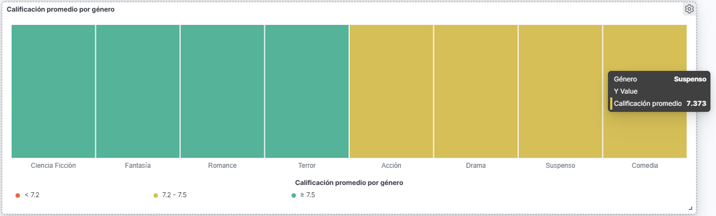
Descripción de nuestro ejemplo - Dashboards
Notes:
Garai

Slide 24
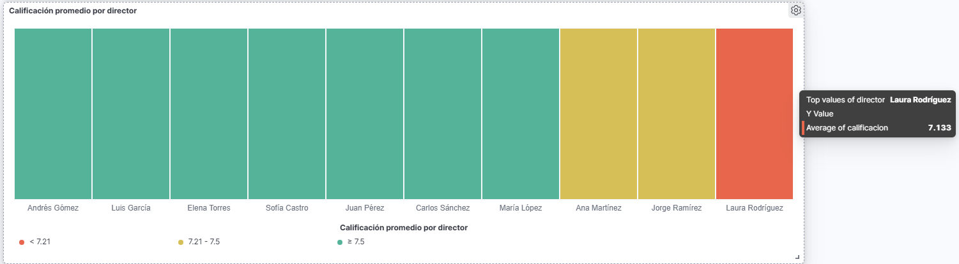
Descripción de nuestro ejemplo - Dashboards
Notes:
Garai

Slide 25
Posibles vías de mejora
Alertas automáticas
Configurar alertas automáticas en Kibana.
Validación previa de datos
Añadir validación de datos antes de su inserción.
Automatizar importación de dashboards
Automatizar también la importación del dashboard mediante API de Kibana.
Autenticación
Añadir autenticación basada en roles.
Uso de HTTPS
Incluir HTTPS para las comunicaciones entre servicios.
Notes:
Garai

Slide 26
Problemas / Retos encontrados
Coordinación entre nodos del clúster: Configuración de nombres, puertos y certificados.
Carga masiva de datos: Evitar cuellos de botella en la inserción masiva.
Formato del dashboard .ndjson: Requiere ajustes específicos al importar.
Carga masiva de datos: Evitar errores de inserción por tamaño o formato.
Notes:
Garai

Slide 27
Alternativas posibles
Otras bases de datos
InfluxDB: más adecuada para datos de series temporales.
MongoDB: buena opción si se quiere flexibilidad en el esquema de documentos.
PostgreSQL + Metabase: alternativa relacional con buena interfaz de visualización.
Otros métodos de generación
Generación en tiempo real con Kafka o Flask APIs.
Inserción desde datasets reales en lugar de simulados.

Slide 28
Extras y mejoras implementadas
Clúster de Elasticsearch de 3 nodos con autenticación.
Script automático para insertar datos de películas.
Uso de un mapa en el dashboard personalizado de Kibana.
Exportación e importación del dashboard en formato .ndjson.
Orquestación completa con Docker Compose.
Script de parada automática del clúster.
Notes:
Pablo

Slide 29

Vídeo DEMO
https://drive.google.com/file/d/1cRzoHZWUrxWF3Mo3Tz4WruyCjm-4u-xe/view?usp=drivesdk

